Slide 1

Design Thinking: Ideate (Part 1)
Silver - Chapter 3 - Topic 3

Slide 2

Selamat datang di Chapter 3 Topik 3 online course
UI/UX Research/Design dari Binar Academy!

Slide 3

Pengantar
Pada topik pertama dan kedua, kita udah belajar tentang fase define. Mulai dari definisinya, kegiatan-kegiatan pada fase define, dan gimana proses memahami user.
Pada topik ketiga ini, kita bakal masuk pada fase ideate. Kira-kira, fase ideate itu apa ya? Kegiatan-kegiatan apa aja yang bakal dilakukan pada fase ideate? Penasaran? Cus langsung kita bahas~

Slide 4

Pengantar
Detailnya, kita bakal bahas hal-hal berikut ini:
Apa itu ideation?
Mengapa fase ideation penting?
Kegiatan pada fase ideation
Information Architecture (IA)

Slide 5


Apa itu ideation?
Ideate atau ideation adalah fase ketiga dalam design thinking.

Slide 6

Apa itu ideation?
Apa sih ideation itu?
Pada fase define, kita menyortir data untuk memetakan inti permasalahan. Setelah mengetahui inti permasalahan, kita siap menciptakan sesuatu untuk menjawab permasalahan tersebut.
Tapi, sebelum itu, kita harus menemukan ide produk seperti apa yang ingin dikembangkan untuk menjawab permasalahan. Proses menemukan ide inilah yang disebut ideate atau ideation.
Notes:
Author/Copyright holder: Teo Yu Siang and Interaction Design Foundation. Copyright licence: CC BY-NC-SA 3.0

Slide 7

Apa itu ideation?
Aktivitas kunci pada fase ini adalah menghasilkan ide dan berani berpikir out of the box.
Untuk menemukan ide yang out of the box, kita harus melakukan brainstorming dengan tim dan mencari inspirasi sebanyak mungkin.
Notes:
Author/Copyright holder: Teo Yu Siang and Interaction Design Foundation. Copyright licence: CC BY-NC-SA 3.0

Slide 8

Mengapa fase ideation penting?
Apa sih pentingnya fase ideation ini?

Slide 9
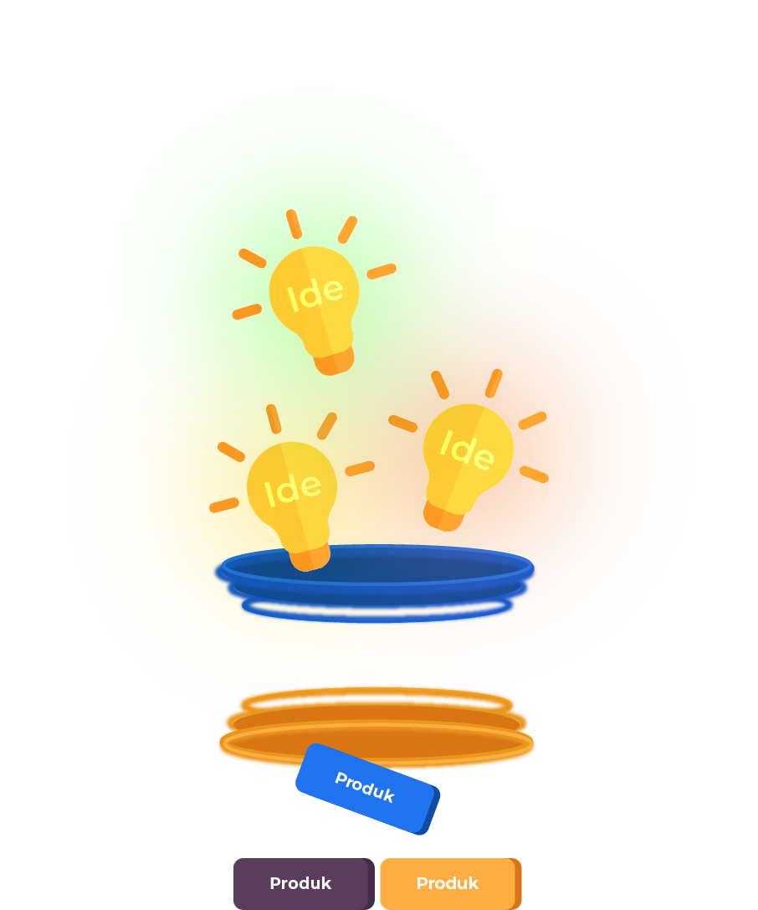
Mengapa fase ideation penting?
Kalo nggak ada ide, produknya nggak bisa dibuat~
Kayak yang udah kita bahas tadi, ideation adalah proses menemukan ide untuk diterapkan dalam pengembangan produk.
Kalo nggak ada ide, yaa gimana produknya mau dibuat? Modelnya bakal seperti apa? Bingung kan~
Di fase ideate inilah kita mengeksplorasi berbagai macam hal dan mencari inspirasi sebanyak-banyaknya untuk pengembangan produk kita.
Notes:
Author/Copyright holder: Teo Yu Siang and Interaction Design Foundation. Copyright licence: CC BY-NC-SA 3.0

Slide 10
Mengapa fase ideation penting?
Ide kita harus kaya ya!
Kita harus eksplorasi ide sebanyak-banyaknya. Jangan terpaku pada satu ide.
Soalnya, kalo semakin banyak ide, maka kemungkinan menghasilkan produk yang optimal akan semakin tinggi. Sebaliknya, kalo ide kita cuma satu dan monoton, maka kemungkinan menghasilkan produk yang maksimal juga akan rendah.
Notes:
Author/Copyright holder: Teo Yu Siang and Interaction Design Foundation. Copyright licence: CC BY-NC-SA 3.0

Slide 11

Kegiatan pada fase ideation
Terus, gimana sih cara menemukan ide yang kaya?
Kegiatan apa yang harus dilakukan?

Slide 12

Kegiatan pada fase ideation
Brainstorming~
Sebenarnya, kegiatan untuk eksplorasi ide itu sangat bervariasi, gengs. Kita bisa memakai teknik apa aja asalkan tujuannya tercapai.
Namun, kegiatan yang paling umum dilakukan adalah brainstorming.
Notes:
Author/Copyright holder: Teo Yu Siang and Interaction Design Foundation. Copyright licence: CC BY-NC-SA 3.0

Slide 13

Kegiatan pada fase ideation
Brainstorming adalah metode yang digunakan tim desain dalam menghasilkan ide untuk memecahkan masalah desain.
Brainstorming ini biasanya dilakukan dalam tim. Sehingga, ide-ide akan semakin kaya. Kata kunci dalam brainstorming adalah "Bagaimana kita bisa…?" atau “How might we…?”, untuk selanjutnya dijawab oleh anggota tim berupa ide-ide mereka.
Hasil dari proses ideation adalah Ide-ide yang ada kemudian dikumpulkan dan disajikan dalam sebuah information architecture.
Notes:
Photo by Austin Distel on Unsplash

Slide 14

Kegiatan pada fase ideation
Brainstorming ini ada aturannya, lho!
Ketika melakukan brainstorming, terdapat seorang fasilitator yang memandu jalannya proses brainstorming.
Selain itu, terdapat delapan aturan yang harus dipatuhi dalam proses brainstorming.
Apa aja aturannya? Cek halaman selanjutnya yaa~
Notes:
Author/Copyright holder: Teo Yu Siang and Interaction Design Foundation. Copyright licence: CC BY-NC-SA 3.0

Slide 15
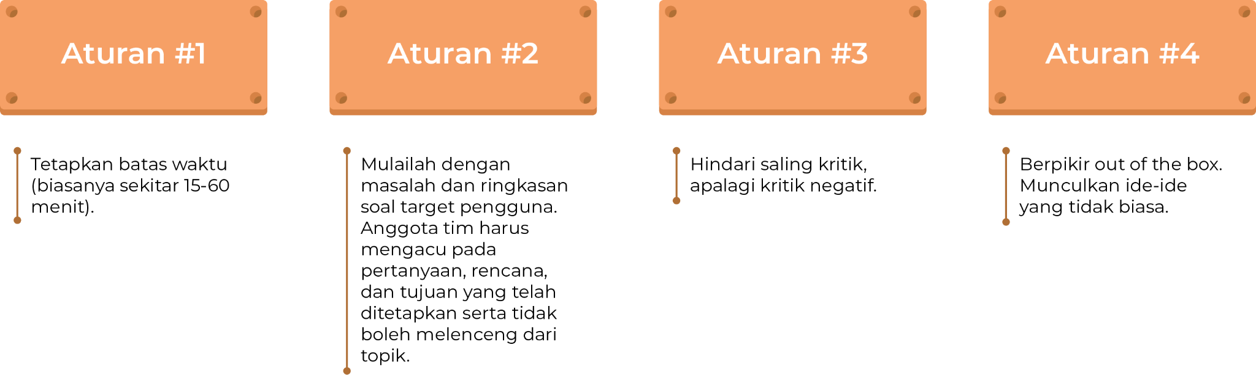
Kegiatan pada fase ideation

Slide 16
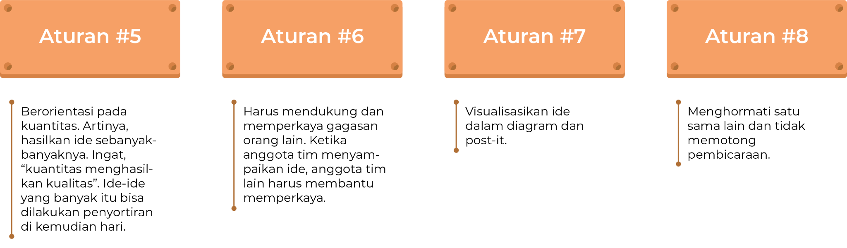
Kegiatan pada fase ideation

Slide 17

Information Architecture
Kayak yang udah kita bahas, hasil brainstorming disajikan dalam Information Architecture (IA).

Slide 18
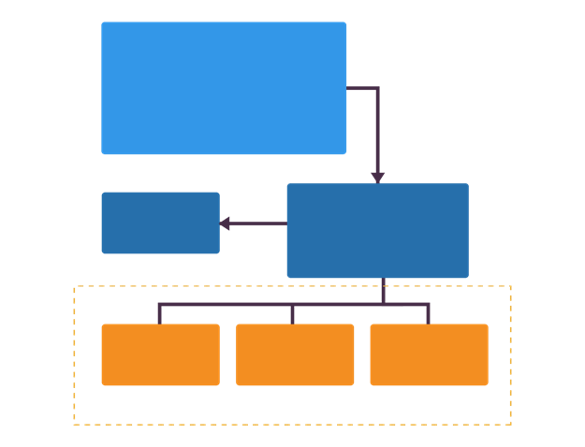
Information Architecture
Emang apa sih Information Architecture itu?
Untuk mengatur agar ide-ide yang dihasilkan mudah diakses dan dipahami oleh user, maka kita perlu menata informasi tersebut sedemikian rupa dalam sebuah struktur.
Nah, struktur ini biasa dikenal dengan istilah Information Architecture.
Notes:
Photo by Jason Goodman on Unsplash

Slide 19

Information Architecture
Lengkapnya, Information Architecture adalah gambaran suatu model atau konsep informasi yang digunakan dalam aktivitas-aktivitas yang membutuhkan detail eksplisit dari suatu sistem yang kompleks.
Information Architecture berfokus pada pengorganisasian, penataan, dan pelabelan konten dengan cara yang efektif. Tujuannya adalah untuk membantu pengguna menemukan informasi yang akurat.
Notes:
Photo by Jason Goodman on Unsplash

Slide 20
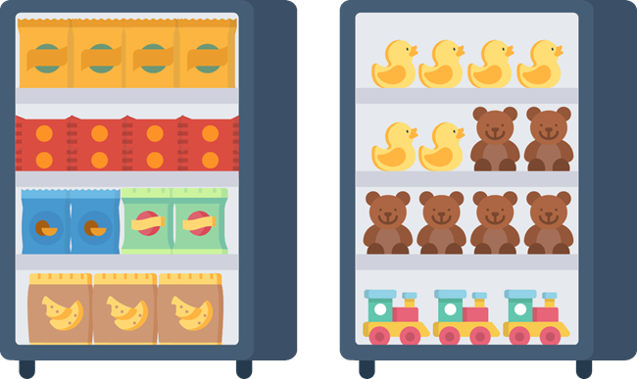
Information Architecture
Biar enak dipahami, coba kita pakai analogi deh~
Kita bisa menggunakan analogi penataan barang di minimarket sebagai sebuah Architecture Information.
Kalau diamati, barang-barang di minimarket pasti akan ditata sesuai kategorinya, kan? Misal, rak produk makanan ringan pasti akan dibedakan dengan rak produk mainan anak, dan sebagainya.
Notes:
Photo by Jason Goodman on Unsplash

Slide 21
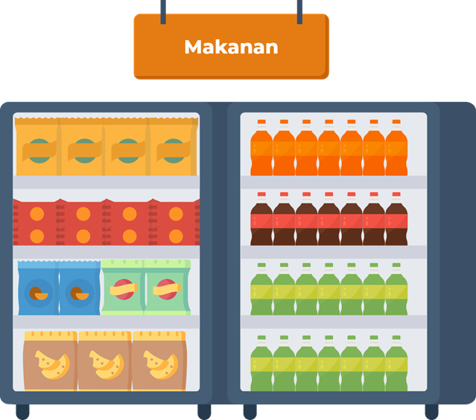
Information Architecture
Selain produknya, setiap rak tadi juga pasti akan ditempatkan di lorong yang berbeda-beda sesuai kategori yang lebih umum.
Misalnya, rak makanan, snack, dan minuman, umumnya akan diletakkan berdekatan dan terpisah dengan rak kebutuhan rumah tangga seperti sabun cuci piring atau peralatan mandi.
Notes:
Photo by Jason Goodman on Unsplash

Slide 22

Information Architecture
Dengan adanya struktur, akses jadi lebih mudah dan nggak bikin pusying~
Penataan semacam ini bisa memudahkan konsumen ketika berbelanja. Waktu untuk mencari barang yang dibutuhkan tentunya jadi semakin singkat dan praktis!
Kurang lebih mirip seperti penataan barang di minimarket, Information Architecture digunakan untuk mengklasifikasi dan menata informasi dalam aplikasi secara detail, sehingga user lebih mudah dalam mengakses aplikasi.
Notes:
Photo by Jason Goodman on Unsplash

Slide 23

Information Architecture
Sekarang, kita bahas cara menyusun sebuah Information Architecture (IA).
IA adalah cetak biru (blueprint) dari struktur desain yang dapat dibuat menjadi gambar rangka dan peta proyek. Desainer UX menggunakannya sebagai bahan dasar sehingga mereka dapat merencanakan sistem navigasi.
Ada beberapa langkah yang bisa kita tempuh untuk menyusun Information Architecture.
Buat detail langkah-langkahnya, cek halaman selanjutnya yaa~
Notes:
Photo by Jason Goodman on Unsplash

Slide 24
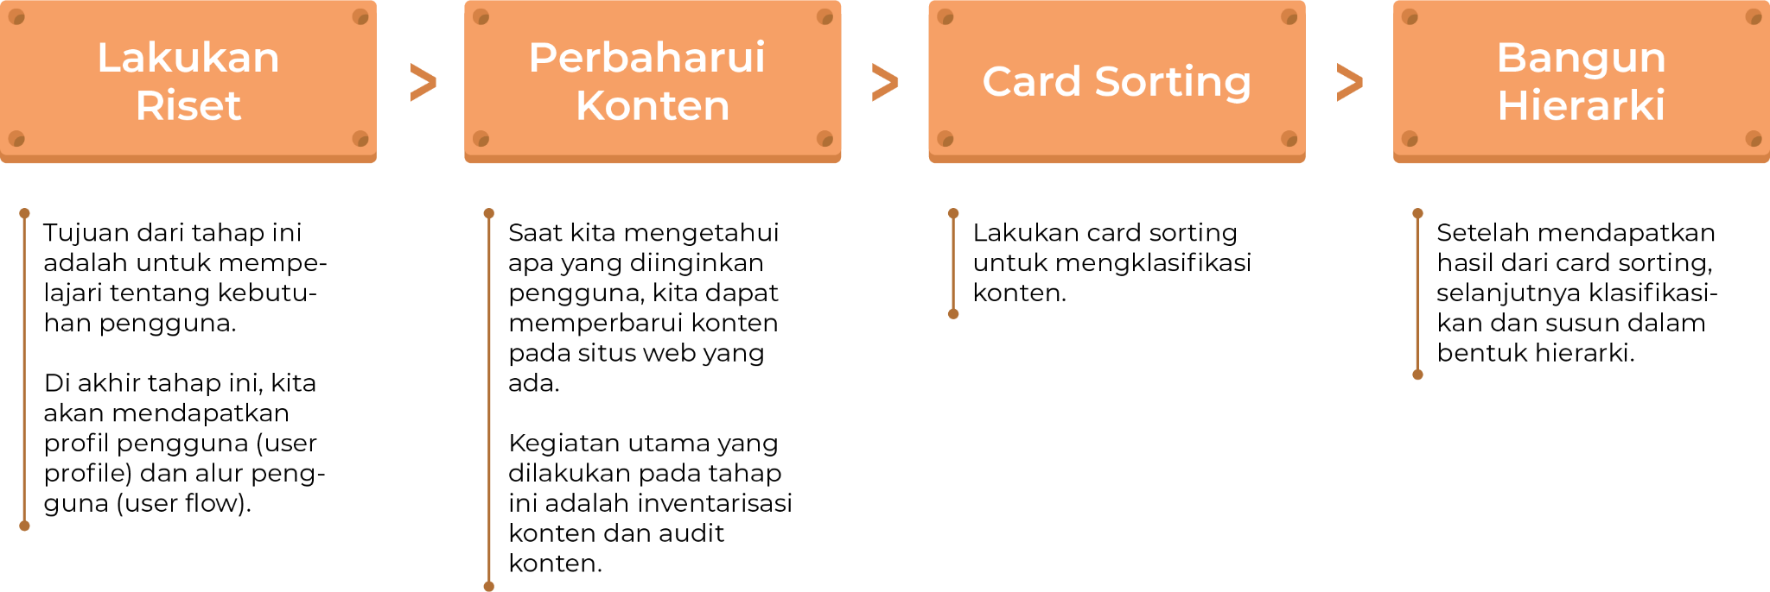
Information Architecture

Slide 25
Information Architecture
Struktur informasi dalam UX bisa dipetakan dalam peta khusus yang disebut sitemap.
Sitemap adalah kerangka informasi terkait isi atau pilihan yang disediakan dalam produk atau layanan. Hal ini berfungsi untuk memetakan hierarki dari setiap informasi yang disediakan.
Supaya kita punya visualisasi dari sebuah Information Architecture dalam UX, mari kita lihat sitemap aplikasi JOOX pada halaman selanjutnya~
Notes:
Photo by Jason Goodman on Unsplash

Slide 26
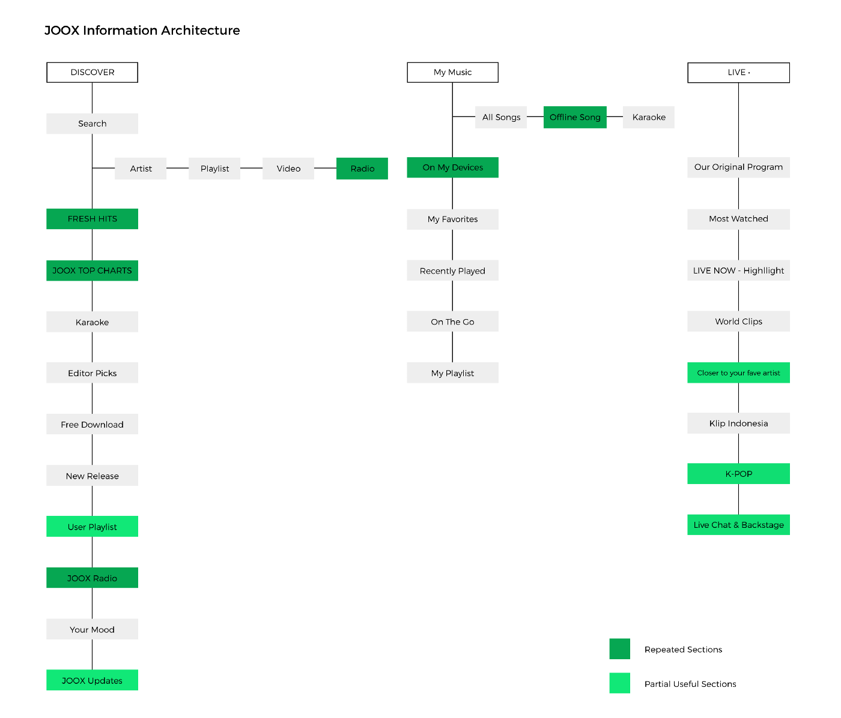
Information Architecture
Notes:
Photo by Jason Goodman on Unsplash

Slide 27
Information Architecture
Secara sederhana, sitemap adalah gambaran alur informasi yang akan dihadapi user ketika mengakses suatu produk atau layanan.
Sitemap menggambarkan urutan atau tingkatan informasi apa saja yang akan ditampilkan dalam setiap tahapan ketika user menggunakan aplikasi.
Notes:
Photo by Jason Goodman on Unsplash

Slide 28
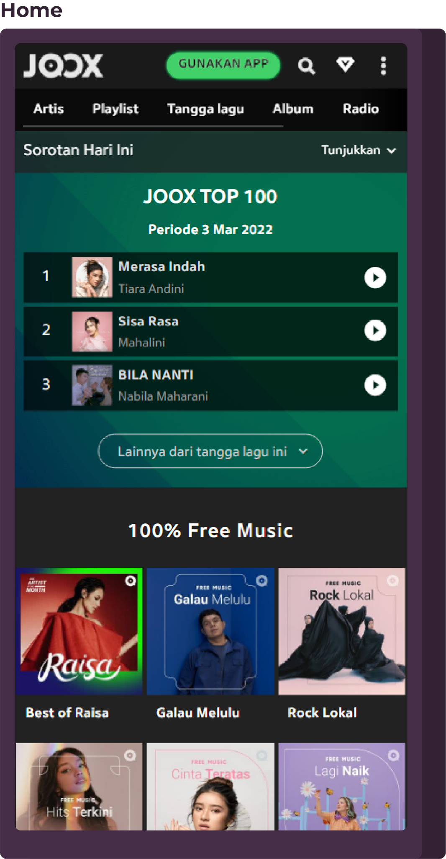
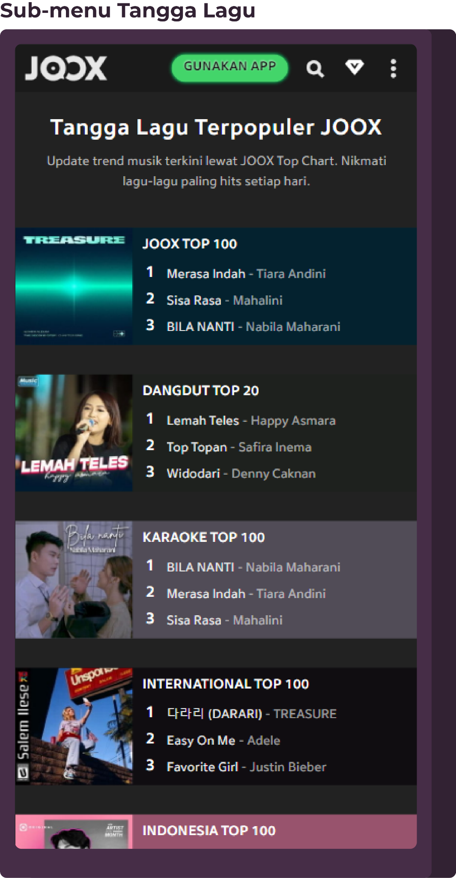
Information Architecture
Misalnya gini…
sewaktu kita tap menu Home pada JOOX, maka akan ada informasi dalam bentuk sub-menu rekomendasi lagu, atau lagu-lagu yang baru saja kita putar sebelumnya.
Ketika kita tap pada sub-menu yang ada, maka kita akan dibawa ke halaman tampilan lain. Alur perjalanan semacam ini yang digambarkan dalam sebuah sitemap.
Untuk detail mengenai sitemap, bisa kamu cek di sini ya!
Notes:
Photo by Jason Goodman on Unsplash

Slide 29
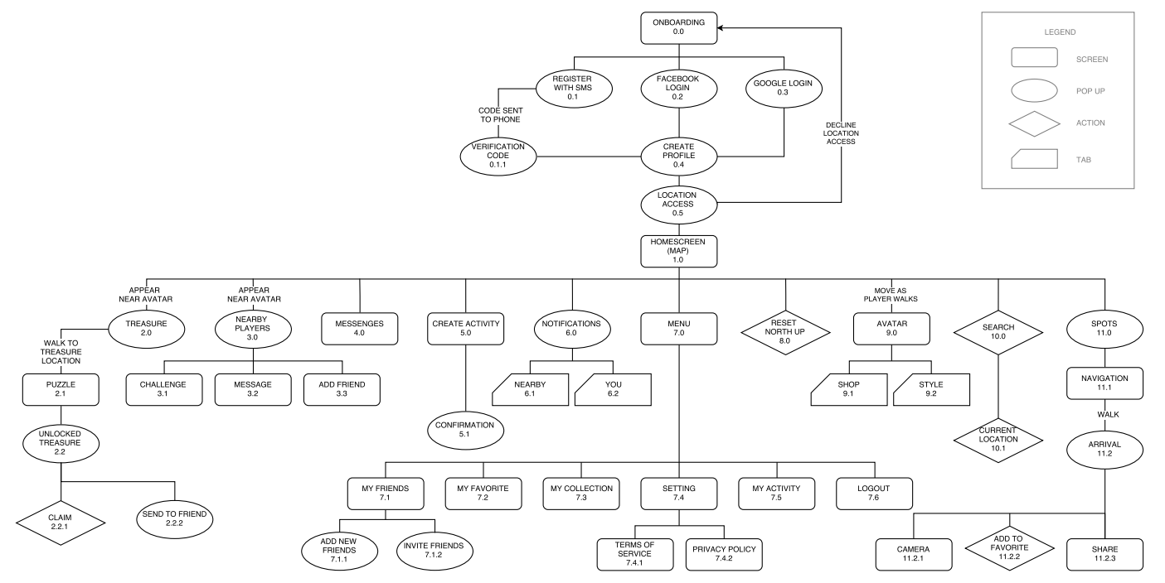
Information Architecture
Contoh Information Architecture menggunakan flowchart #1
Notes:
Image from https://www.behance.net/queendychan

Slide 30
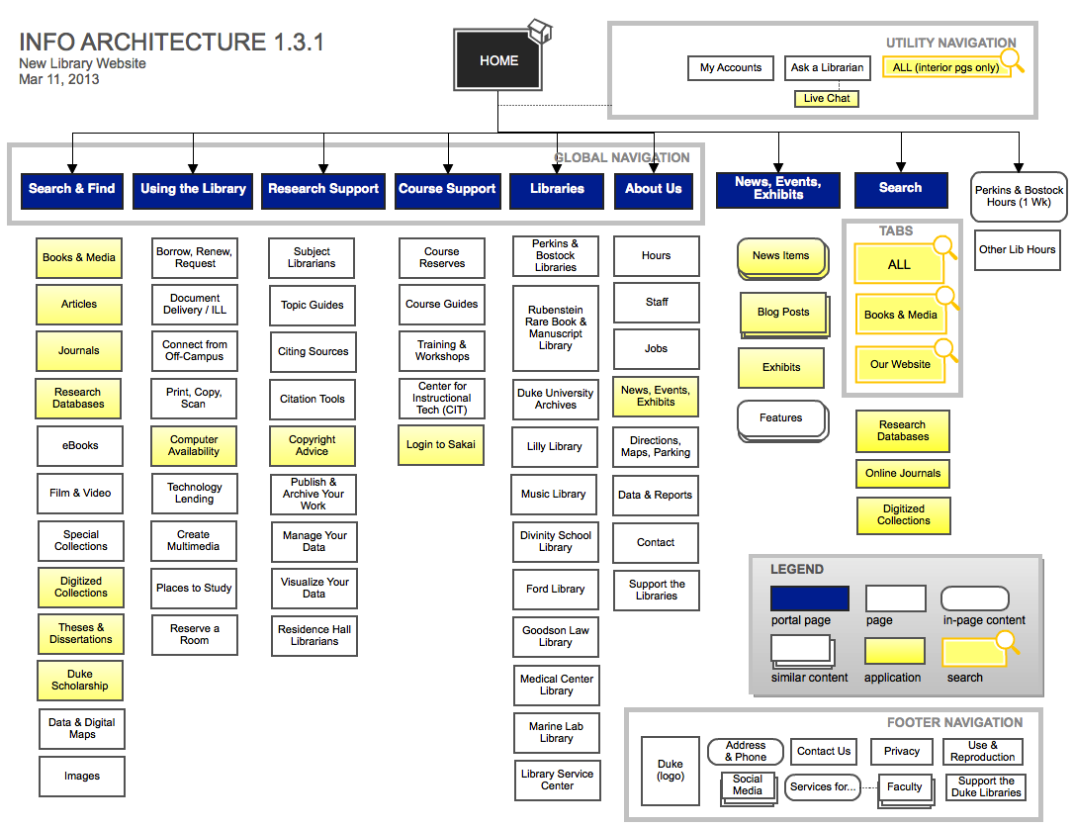
Information Architecture
Contoh Information Architecture #2
Notes:
Image from https://blogs.library.duke.edu/blog/2013/03/20/information-architecture-plans-for-the-library-website/

Slide 31
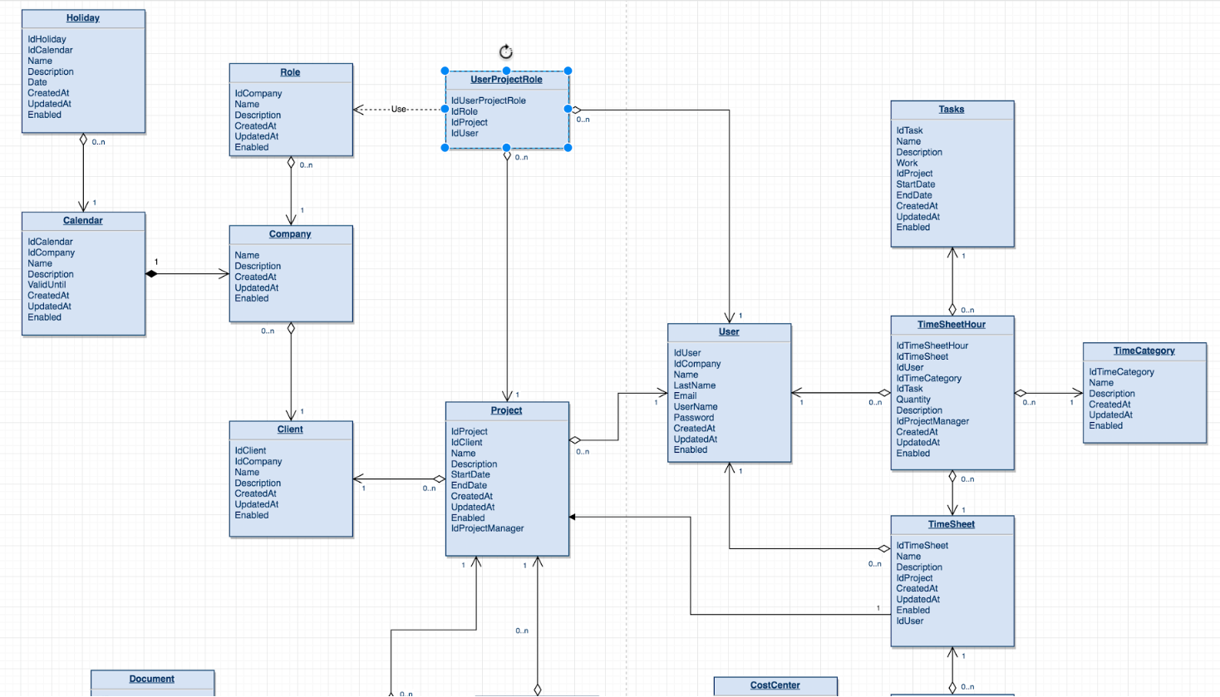
Information Architecture
Contoh Information Architecture #3
Notes:
Image from https://www.toptal.com/designers/ia/guide-to-information-architecture

Slide 32
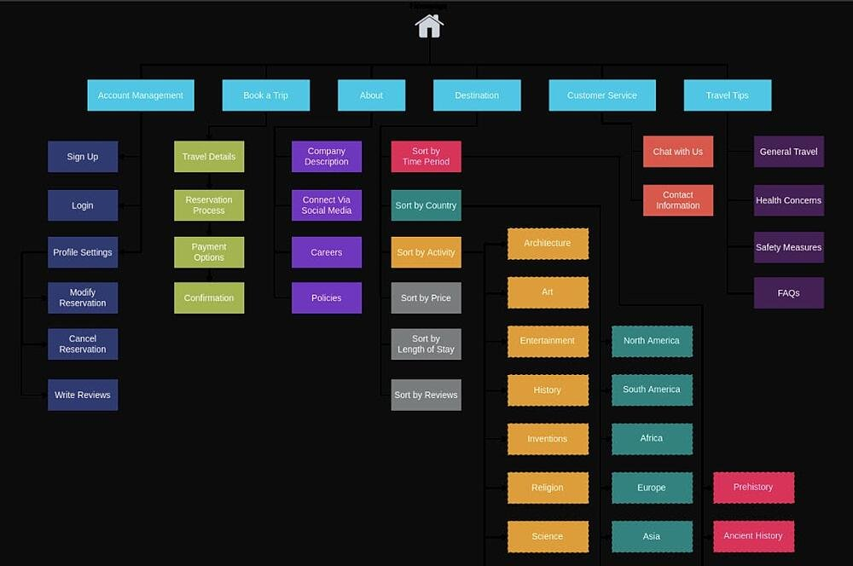
Information Architecture
Contoh Information Architecture #4
Notes:
Image from https://blog.hubspot.com/website/information-architecture

Slide 33

Saatnya kita
Quiz!

Slide 34
Quiz
1. Pada fase ideation, kita dapat memulai ….. untuk mengidentifikasi solusi terhadap pernyataan masalah yang telah kita buat.
berpikir dan terbiasa
berpikir di dalam kotak
berpikir di dalam kebiasaan
berpikir diluar kebiasaan

Slide 35
Pembahasan Quiz
1. Pada fase ideation, kita dapat memulai ….. untuk mengidentifikasi solusi terhadap pernyataan masalah yang telah kita buat.
berpikir dan terbiasa
berpikir di dalam kotak
berpikir di dalam kebiasaan
berpikir diluar kebiasaan
Pada fase ideation, kita dapat mulai berpikir diluar kebiasaan atau out of the box untuk mengidentifikasi solusi terhadap pernyataan masalah yang telah kita buat.

Slide 36
Quiz
2. Pernyataan berikut yang sesuai dengan prinsip design thinking, kecuali…
Kita tidak boleh membatasi diri pada solusi desain tunggal dan membiarkan sebagian besar ruang desain tidak dijelajahi.
Janganlah puas dengan ide pertama, atau pada ide yang diberikan oleh manajemen yang lebih tinggi.
Menghabiskan waktu untuk memikirkan beberapa solusi adalah sebuah upaya yang sia-sia.

Slide 37
Pembahasan Quiz
2. Pernyataan berikut yang sesuai dengan prinsip design thinking, kecuali…
Kita tidak boleh membatasi diri pada solusi desain tunggal dan membiarkan sebagian besar ruang desain tidak dijelajahi.
Puaslah dengan ide pertama, atau pada ide yang diberikan oleh manajemen yang lebih tinggi.
Menghabiskan waktu untuk memikirkan beberapa solusi adalah sebuah upaya yang sia-sia.
Menghabiskan waktu untuk memikirkan beberapa solusi bukanlah upaya yang sia-sia. Dari sini, kita bisa memperkaya ide dan solusi untuk pengembangan produk.

Slide 38
Quiz
3. Pernyataan berikut sesuai dengan aturan-aturan brainstorming, kecuali…
Berpikir out of the box. Memunculkan ide-ide yang tidak biasa.
Menghormati satu sama lain dan tidak memotong pembicaraan.
Berorientasi pada kualitas. Karena “Kualitas menghasilkan kuantitas”.

Slide 39
Pembahasan Quiz
3. Pernyataan berikut sesuai dengan aturan-aturan brainstorming, kecuali…
Berpikir out of the box. Memunculkan ide-ide yang tidak biasa.
Menghormati satu sama lain dan tidak memotong pembicaraan.
Berorientasi pada kualitas. Karena “Kualitas menghasilkan kuantitas”.
Salah satu aturan dalam brainstorming adalah berorientasi pada kuantitas, bukan kualitas.

Slide 40
Quiz
4. Information Architecture adalah ….. dari struktur desain yang dapat dibuat menjadi gambar rangka dan peta proyek.
Blueprint
Road
Phase
Map

Slide 41
Pembahasan Quiz
4. Information Architecture adalah ….. dari struktur desain yang dapat dibuat menjadi gambar rangka dan peta proyek.
Blueprint
Road
Phase
Map
Information Architecture adalah cetak biru (blueprint) dari struktur desain yang dapat dibuat menjadi gambar rangka dan peta proyek. Desainer UX menggunakannya sebagai bahan dasar sehingga mereka dapat merencanakan sistem navigasi.

Slide 42
Quiz
5. Tahap yang benar untuk menyusun sebuah Information Architecture adalah…
Lakukan riset, perbaharui konten, bangun hierarki, card sorting.
Lakukan riset, perbaharui konten, card sorting, bangun hierarki.
Lakukan riset, card sorting, perbaharui konten, bangun hierarki.
Lakukan riset, bangun hierarki, card sorting, perbaharui konten.

Slide 43
Pembahasan Quiz
5. Tahap yang benar untuk menyusun sebuah Information Architecture adalah…
Lakukan riset, perbaharui konten, bangun hierarki, card sorting.
Lakukan riset, perbaharui konten, card sorting, bangun hierarki.
Lakukan riset, card sorting, perbaharui konten, bangun hierarki.
Lakukan riset, bangun hierarki, card sorting, perbaharui konten.
Tahap yang benar untuk menyusun sebuah Information Architecture adalah: melakukan riset, memperbaharui konten, melaksanakan card sorting, dan membangun hierarki.

Slide 44
Quiz
6. Setiap situs web atau aplikasi membutuhkan sistem…
transportasi
navigasi
sanitasi
separasi

Slide 45
Pembahasan Quiz
6. Setiap situs web atau aplikasi membutuhkan sistem…
transportasi
navigasi
sanitasi
separasi
Setiap situs web atau aplikasi membutuhkan sistem navigasi. Sistem navigasi pada website adalah sebuah halaman atau dokumen yang memiliki struktur yang jelas dan tersusun dengan teratur.

Slide 46
Referensi dan bacaan lebih lanjut
Referensi dan bacaan lebih lanjut~
1) Design Thinking by Interaction Design Foundation
2) 5 Stages in The Design Thinking Process by Interaction Design Foundation
3) Ideation by Interaction Design Foundation
4) How to Create Information Architecture for Web Design by altexsoft
5) 5 Examples of Effective Information Architecture by XD Ideas

Slide 47

Penutup
Eits, pembahasan soal fase ideate belum selesai, lho! Ini baru part 1.
Kita bakal lanjut ngebahas fase ideate part 2 setelah ini!
Sampai ketemu di part 2 yaa~

Slide 48





